Slide 1
Sok-2302 Dynamisk effektivitet og bærekraftig utvikling
Tietenberg & Lewis
Kapittel 5
Eirik Heen & ChatGDP

Slide 2
Statisk vs. dynamisk effektivitet
Statisk effektivitet: Ett tidspunkt, tid spiller ingen rolle
Eksempel:
Hvordan fordele vann mellom bønder i dag for å maksimere samlet avling?
Hvordan bruke en gitt kvote torsk i ett fiskeriår?
Dynamisk effektivitet: Når ressursbruk i dag påvirker fremtiden
Relevant for miljø- og ressursproblemer
Eksempel:
Hvor mye torsk bør fiskes i dag vs. hvor mye bør spares for neste år?
Skal vi bruke oljeressursene nå, eller spare dem i Oljefondet for fremtidige generasjoner?

Slide 3
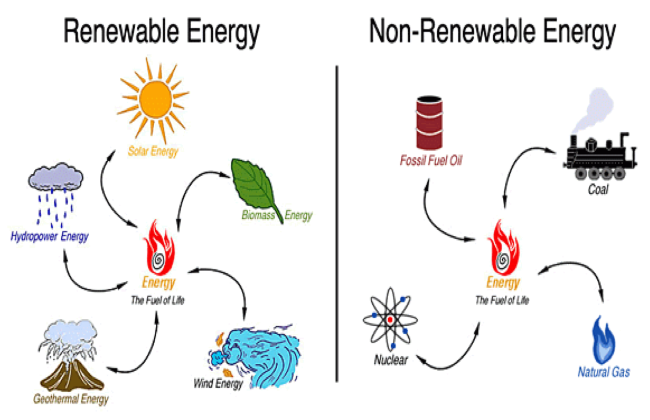
Fornybar vs. Ikke fornybar ressurser
Fornybar:
sol, vind, vann – lite knapphet
Ikke fornybar:
olje, mineraler
Vi starter analysen med knapphet for å vise avveining mellom nåtid og fremtid
Mer i kapittel 6

Slide 4
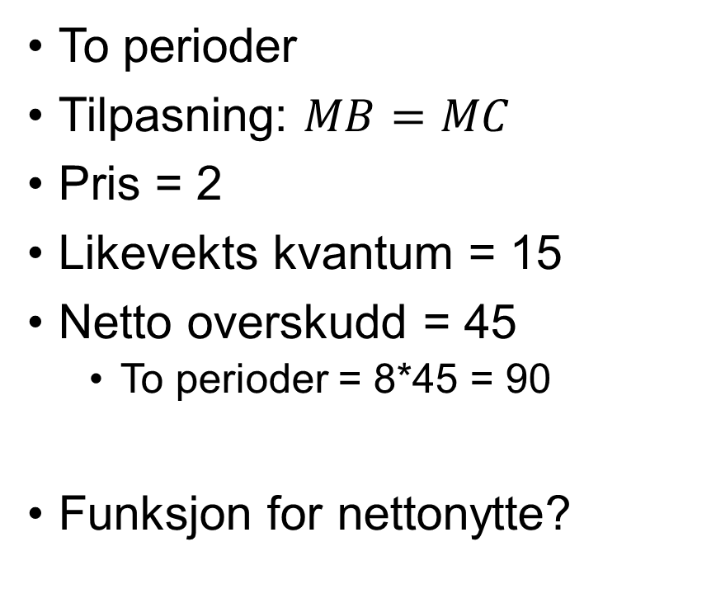
Utvinning av en resurs
Pris (NOK)
Marginal nytte = MB Marginal kostnad = MC
To perioder
Tilpasning: $MB=MC$
Pris = 2
Likevekts kvantum = 15
Netto overskudd = 45
To perioder = 8*45 = 90
Funksjon for nettonytte?
8
MB
Net benefit: 45
MC
2
q*=15
Kvantum (q)

Slide 5
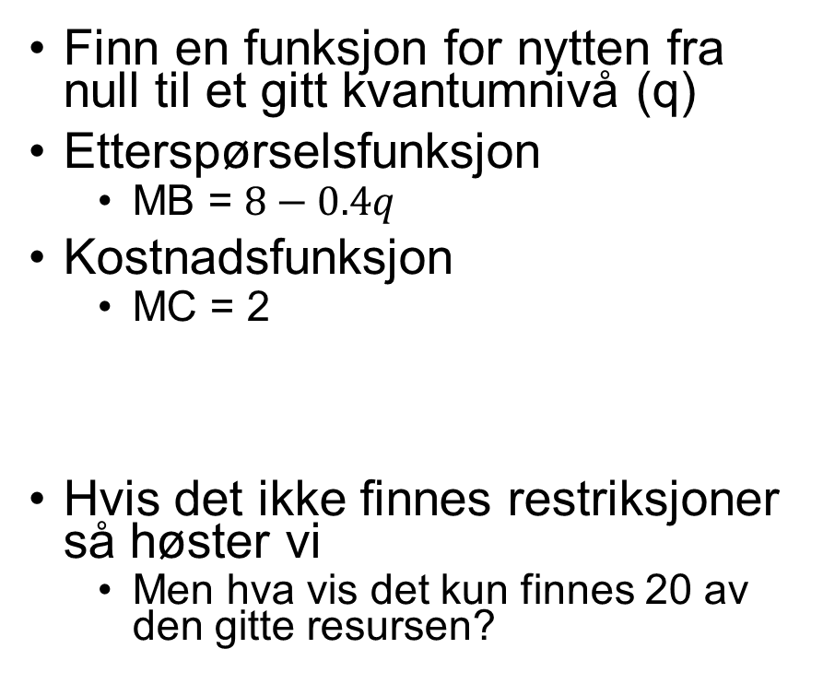
Litt matematikk
Finn en funksjon for nytten fra null til et gitt kvantumnivå (q)
Etterspørselsfunksjon
MB = $8−0.4q$
Kostnadsfunksjon
MC = 2
Hvis det ikke finnes restriksjoner så høster vi
Men hva vis det kun finnes 20 av den gitte resursen?

Slide 6
To-periodemodellen: Oppsett
Kun 20 av godet
Total nytte 70
Pris (NOK)
Periode 1
Pris (NOK)
Periode 2
8
8
MB
MB
Net benefit: 45
Net benefit:
25
MC
MC
2
2
q*=15
Kvantum (q)
q=5
Kvantum (q)
Notes:
Ser mindre nytte!
Hvordan kan vi finne mask nytte?

Slide 7
To-periodemodellen
Marginal nytte periode 1
Marginal nytte periode 2
Regner om til kun netto nytte
Hver periode har sin egen etterspørsel (MNB)
Uten diskontering: effektiv allokering krever MNB1 = MNB2
Total nytte = 80
6
NMB P1
NMB P2
6
0
10
20
20
10
0
Notes:
Hva med diskontering?

Slide 8

Diskontering legges til
Fremtidens MNB diskonteres: ${MNB}_{1}=\frac{{MNB}_{2}}{1+r}$
Høyere rente → mer bruk i dag, mindre i fremtiden
Lav rente → mer balansert fordeling
Diskuter: Hva skjer når r = 1 % vs. 50 %?

Slide 9
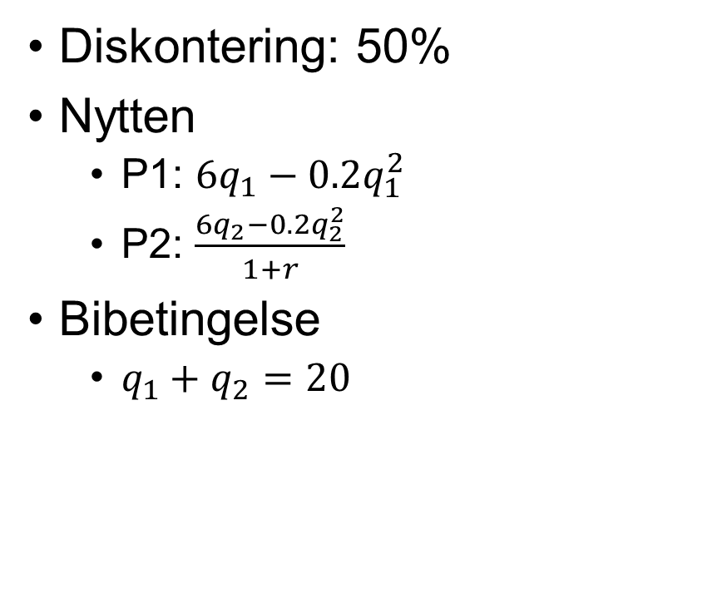
To-periodemodellen
Marginal nytte periode 1
Marginal nytte periode 2
Diskontering: 50%
Nytten
P1: $6q_{1}−0.2q_{1}^{2}$
P2: $\frac{6q_{2}−0.2q_{2}^{2}}{1+r}$
Bibetingelse
$q_{1}+q_{2}=20$
6
NMB P1
NMB P1
3
0
10
q1*= 11
20
20
10
q2*= 9
0

Slide 12
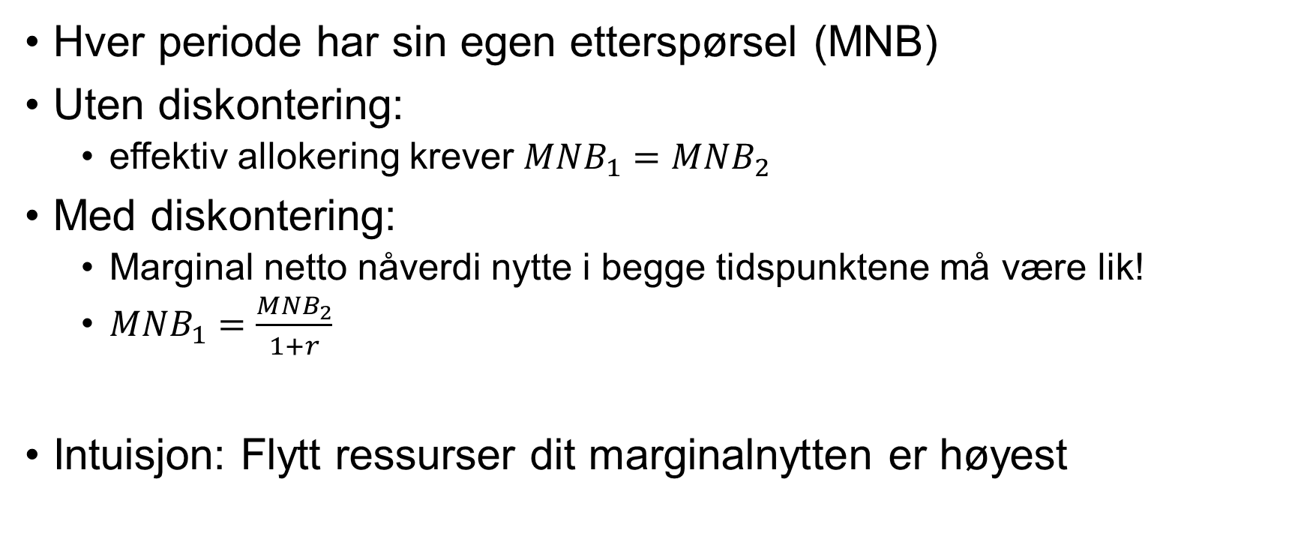
To perioder separat
Hver periode har sin egen etterspørsel (MNB)
Uten diskontering:
effektiv allokering krever ${MNB}_{1}={MNB}_{2}$
Med diskontering:
Marginal netto nåverdi nytte i begge tidspunktene må være lik!
${MNB}_{1}=\frac{{MNB}_{2}}{1+r}$
Intuisjon: Flytt ressurser dit marginalnytten er høyest

Slide 13
Marginal User Cost (MUC)
Definisjon: Verdien av fremtidige muligheter som går tapt ved bruk i dag
Pris i effektiv løsning = Marginal kostnad + MUC
MUC høyere når fremtidens verdier teller mer (lav rente)

Slide 14
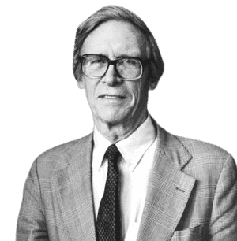
Intergenerasjonell rettferdighet
Effektive løsninger kan være skjevt fordelt mellom generasjoner
Er det rettferdig at nåværende generasjon tar alt?
Økonomisk teori møter etiske hensyn
Intertemporal Fariness
John Rawls
A Theory of Justice
The Veil of Ignorance
Neste generasjon må ha det minst like bra som om vi ikke brukte natur resursene
En mulighet, overføring av kapital til neste generasjon

Slide 15
Bærekraftskriterier
Dynamisk effektivitet
Ressursbruken skal maksimere nåverdien av nytte over tid.
Bærekraftig utvikling
Nåværende generasjoner skal dekke sine behov uten å redusere fremtidige generasjoners muligheter.
Hartwick’s regel
Ressursrenten fra uttømbare ressurser må investeres i reproduserbar kapital for å opprettholde total kapital.
Svak vs. sterk bærekraft
Svak: Total kapital (natur + produsert) må holdes minst konstant.
Sterk: Naturkapitalen i seg selv må bevares.

Slide 16
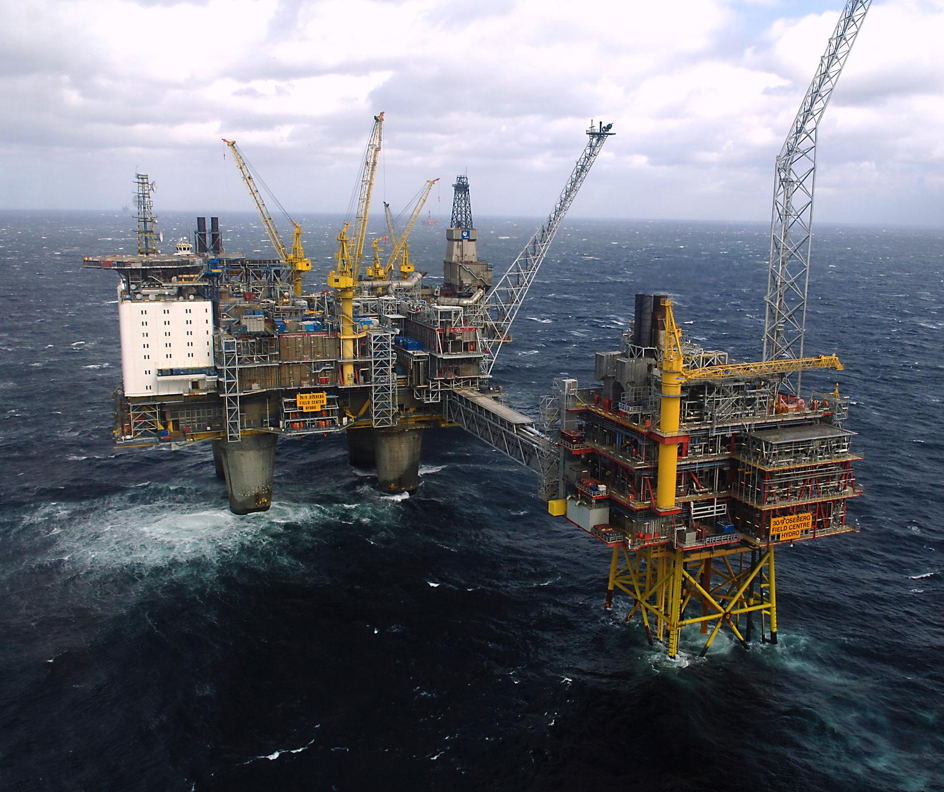
Oljefondet
Statens pensjonsfond utland (SPU), ofte kalt Oljefondet
Opprettet i 1990, første innskudd i 1996
Verdi: ca. 17 000 mrd. NOK (2024)
Formål: stabilisere økonomien og fordele inntekter mellom generasjoner

Slide 17
Oljefondet og Hartwick’s regel
Hartwick’s regel
Ressursrenten fra uttømbare ressurser må investeres i reproduserbar kapital for å opprettholde total kapital.
Olje og gass → finanskapital i SPU
Totalkapital minst konstant → svak bærekraft
Eksempel på intergenerasjonell rettferdighet

Slide 18
Oljefondet: Visuell flyt
Olje og gass (naturkapital) → Ressursrente
Ressursrente → Statens pensjonsfond utland
SPU → Avkastning til fremtidige generasjoner

Slide 19
Oljefondet: Diskusjon
Er dette rettferdig for fremtidige generasjoner?
Hva om de verdsetter naturkapital mer enn finanskapital?
Svak eller sterk bærekraft?

Slide 20
Svak vs. sterk bærekraft
Svak bærekraft: total kapital må ikke synke
Sterk bærekraft: naturkapital må bevares
Eksempler: Oljefondet (svak), regnskog (sterk)

Slide 21
Miljømessig bærekraft
Fysiske strømmer må opprettholdes
Fangst ≤ rekruttering (fisk)
Hogst ≤ gjenvekst (skog)
Brukes i praktisk ressursforvaltning

Slide 22

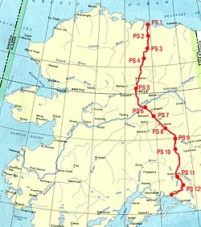
Alaska Permanent Fund
Fra oljeoppdagelse til fondsidé (1968–1980)
1968: Storfunn av olje i Prudhoe Bay → forventning om massivt inntektsløft.
1977: Trans-Alaska Pipeline åpner; oljeinntektene strømmer inn.
Politisk erkjennelse: Ikke-fornybar ressurs + høy prisvolatilitet = risiko for boom–bust.
1976: Konstitusjonell endring oppretter Alaska Permanent Fund (APF) – del av oljeinntekter settes av.
1980: Alaska Permanent Fund Corporation (APFC) etableres for profesjonell forvaltning.
Notes:
Notater: Poengter «institusjon først, penger etterpå»: å skape en regelstyrt sparemekanisme før presset om å bruke alt oppstår.

Slide 23

Alaska Permanent Fund
Designvalg: gjør olje om til finanskapital
Kilde: En andel av statens olje- og mineralinntekter avsettes løpende til fondet.
Mandat: Investere globalt i diversifiserte finansaktiva; ikke brukes til løpende drift.
Utbetalinger: Fra 1982 årlige Permanent Fund Dividends (PFD) til alle innbyggere.
Styring: Uavhengig forvalter (APFC), offentlig rapportering, politisk armlengdes avstand.
Nyere praksis: POMV-regel (Percent of Market Value) for bærekraftig uttak fra avkastningen.
Notes:
Notater: Fremhev tre pilarer: (1) avsetning, (2) uavhengig forvaltning, (3) regel for uttak. Dette er «institusjonell Hartwick».

Slide 24
Alaska Permanent Fund
Resultater, debatter og lærdom
Fondet vokste til et av verdens største sub-nasjonale fond; utbytter har demmet opp for fattigdom og stabilisert økonomien.
Ved oljeprisfall har PFD og budsjettbruk vært politisk omstridt (hvor mye skal tas ut?).
Kjerneidé: Konvertere uttømbare inntekter til varig avkastning for nåværende og fremtidige innbyggere.
Lærdom: Tidlig institusjonsbygging, klare regler og transparens er avgjørende for intergenerasjonell rettferdighet.
Notes:
Notater: Diskuter fordelingsprofilen av PFD (universell utbetaling) og hvordan POMV demper politisk «overuttak».
Alaska Permanent Fund er et delstatlig fond (eid av delstaten Alaska), og utbetalingene går direkte til innbyggerne i Alaska, ikke til den føderale staten i Washington D.C.
Hvert år siden 1982 har det blitt delt ut et Permanent Fund Dividend (PFD) til alle som har vært bosatt i Alaska i minst ett år.
Størrelsen varierer med avkastningen og regelverket, men ligger typisk på 1000–2000 USD per person per år.
Det betyr at en familie på fire kan få 4000–8000 USD i året – et slags «borgerutbytte» fra naturressursene.
💡 Dette er unikt fordi:
Mange land setter inntekter i fond (Norge, Kuwait), men få gir kontantutbetaling direkte til befolkningen.
Det gjør fondet politisk populært (alle innbyggerne får noe tilbake), men har også ført til debatt om hvor mye som bør spares vs. deles ut.

Slide 25
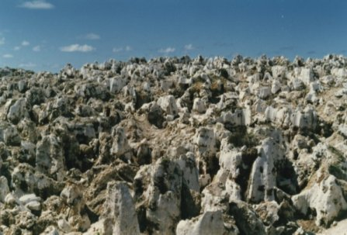
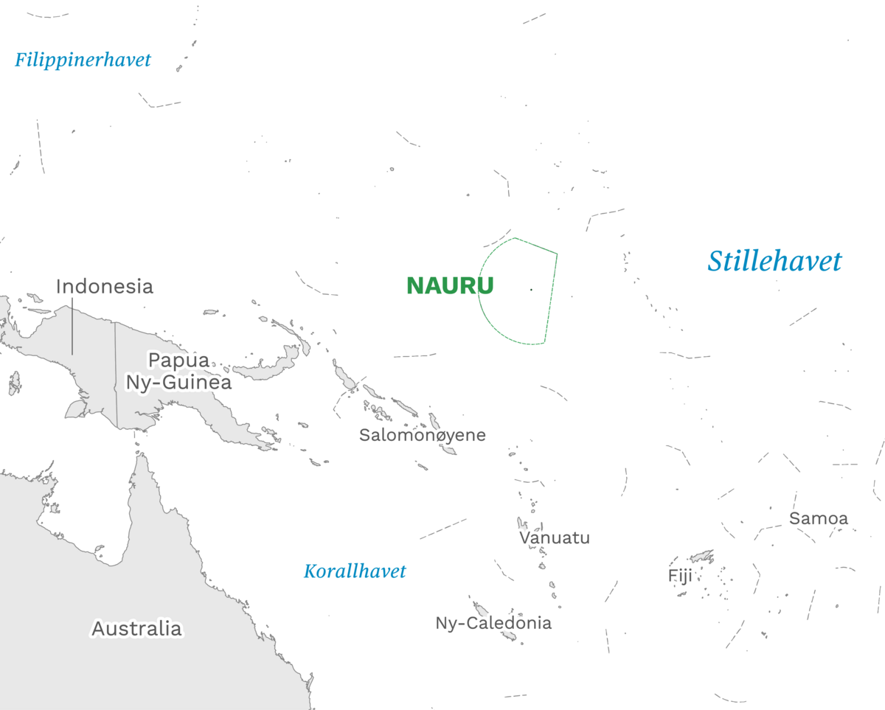
Nauru
Kolonihistorie og fosfatøkonomi (1900–1968)
Ca. 1900: Rike fosfatforekomster oppdaget; gruvedrift startet under kolonistyre.
Først tysk kontroll; etter WWI mandat under Australia/UK/NZ (British Phosphate Commissioners).
Ekstraksjon med liten miljørehabilitering: kalksteins-«nåler» og bart landskap.
1968: Uavhengighet; håp om å «arve» fosfatrikdommen.
Befolkning ca 12 000
HDI: 124 av 193
GDP per capita: ca 11 000 dollar
Norge: 108 000 dollar
Notes:
Notater: Vis at vekstbanen var «eksport av naturkapital» uten investeringsplan for tiden etterpå.

Slide 26
Nauru
Gullalder og feilslått forvaltning (1968–1990-tallet)
Fosfatinntektene ga verdens høyeste BNP per innbygger i perioder.
Nauru Phosphate Corporation nasjonaliserte driften; store kontantstrømmer.
Svak institusjonsbygging: mislykkede investeringer (f.eks. Air Nauru, eiendom), svakt tilsyn.
Minimal rehabilitering av gruvearealer; liten diversifisering av økonomien.
Notes:
Notater: Kontraster mot Alaska: inntekter brukt til konsum og prestisjeprosjekter, ikke til et varig fond.

Slide 27
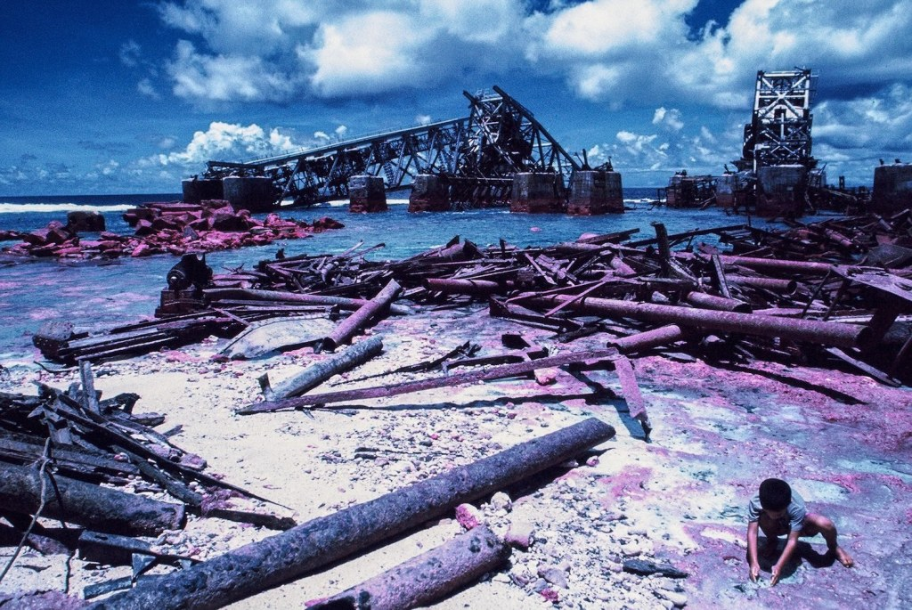
Nauru
Kollaps, ettervirkninger og lærdom
På 1990–2000-tallet: Forekomster utarmet, fondsmidler tært ned, offentlig gjeld opp.
Miljøødeleggelse: over 80 % av øya kraftig degradert; lite land egnet til bosetting/landbruk.
Økonomisk nød → avhengighet av eksterne ordninger (bl.a. avtaler med Australia).
Lærdom: Uten institusjoner, diversifisering og miljørehabilitering blir ressursrikdom kortvarig og sårbar.

Slide 28
Indikatorer for bærekraft
Grønn BNP: justerer for ressursuttak og miljøskade
Genuine Savings: nettoinvestering i alle kapitalformer
Økologisk fotavtrykk: biologisk kapasitet vs. forbruk

Slide 29
Politikkimplikasjoner
Effektivitet alene er ikke nok → bærekraftskriterier må med
Diskonteringsraten avgjør fremtiden
Politiske valg: hvor mye vektlegge fremtidige generasjoner?

Slide 30
Diskusjonsspørsmål
Skal miljøprosjekter bruke lavere diskonteringsrente?
Er Oljefondet et rettferdig system?
Hvilken type bærekraft bør Norge sikte mot?

Slide 31
Oppsummering
Dynamisk effektivitet = maksimer nåverdi
Diskonteringsraten avgjør fordeling over tid
Bærekraft = bevare ressurser/kapital over tid
Eksempler: Oljefondet, Alaska, Nauru

Slide 32
